Slide 1
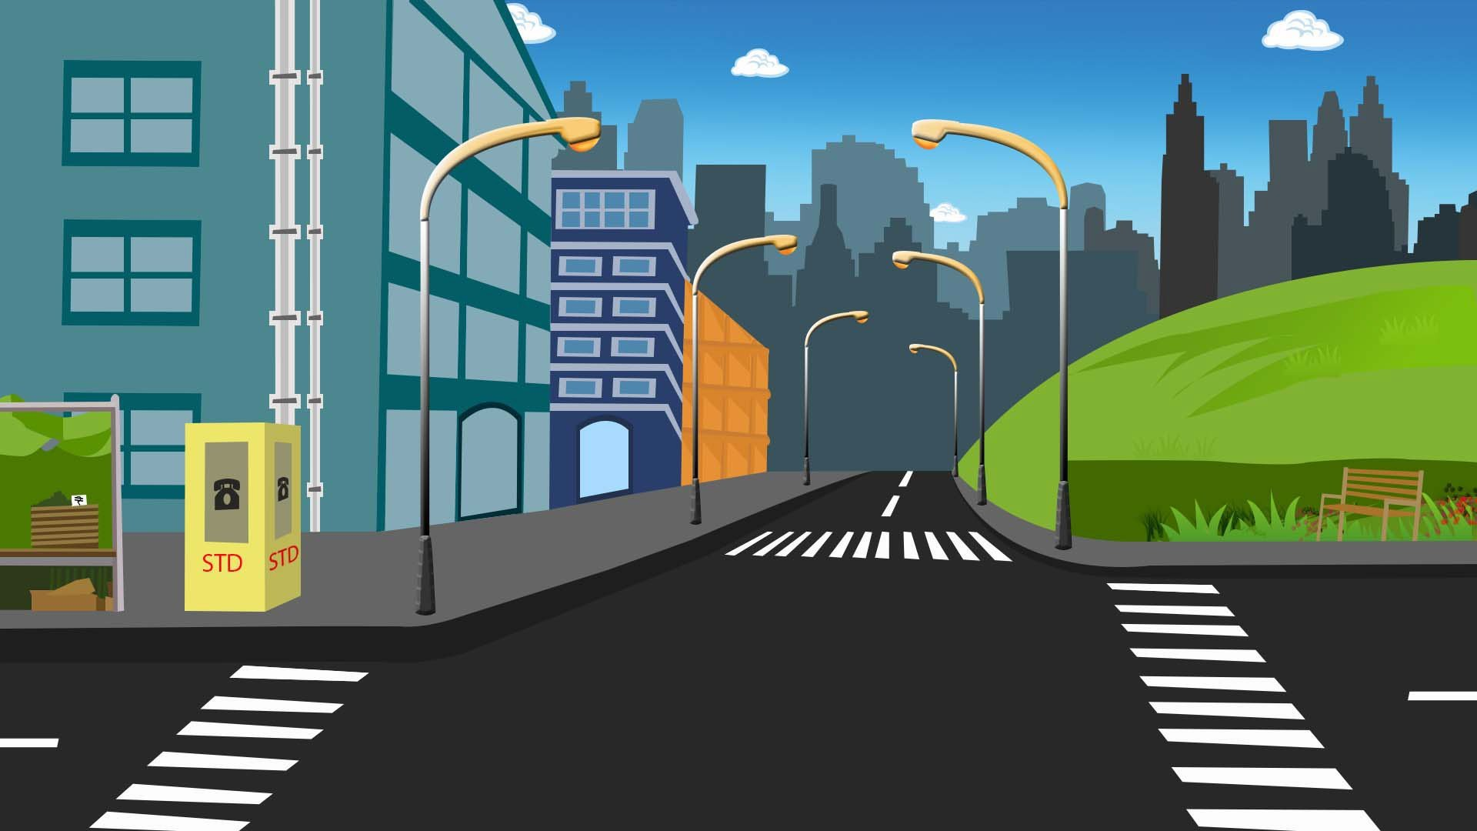
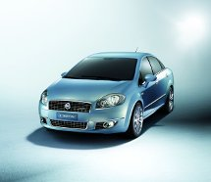
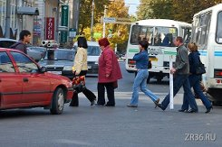
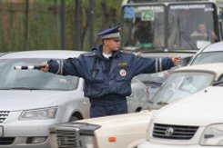
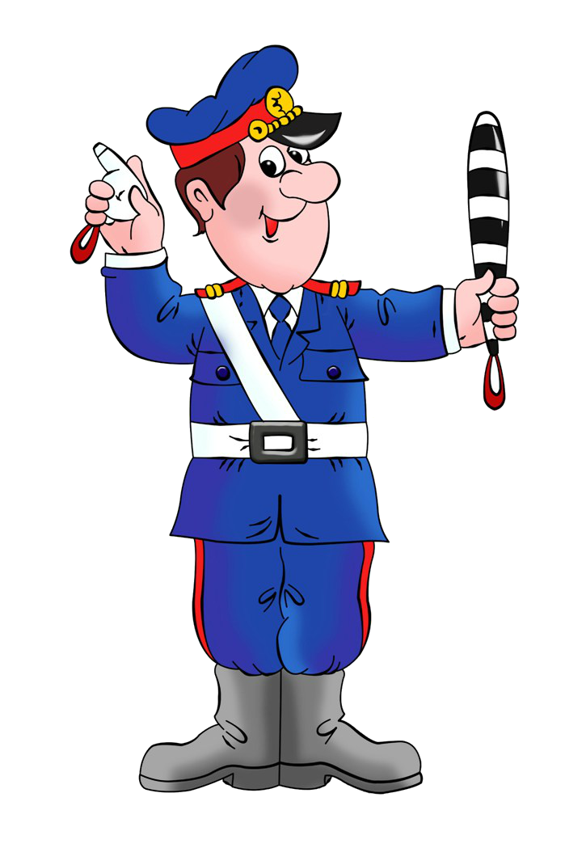
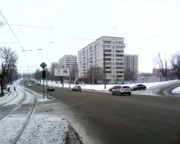
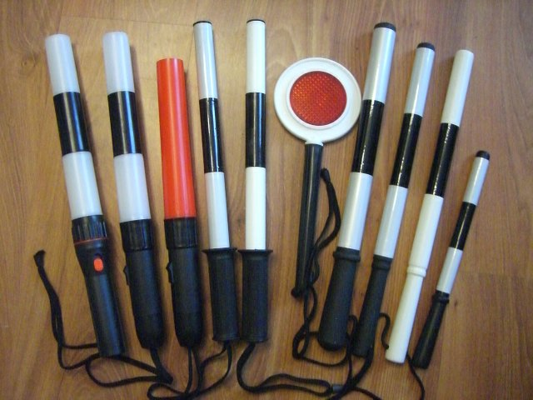
СИГНАЛЫ РЕГУЛИРОВЩИКА
Составил:
педагог дополнительного образования
МБОУ СОШ №196
Санникова Е.В
г. Новосибирск

Slide 2

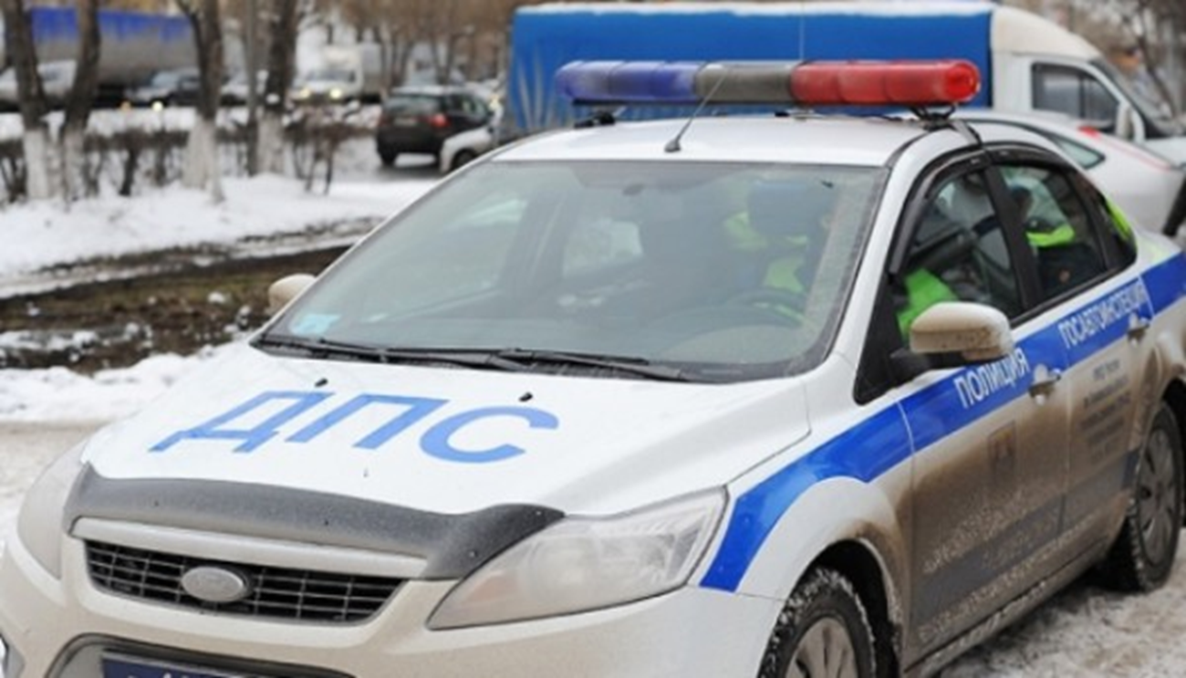
Регулировщик-
–это лицо, наделённое в установленном порядке полномочиями по регулированию дорожного движения с помощью сигналов, установленных ПДД РФ, и непосредственно осуществляющее указанное регулирование.
Это сотрудник ГИБДД

Slide 3

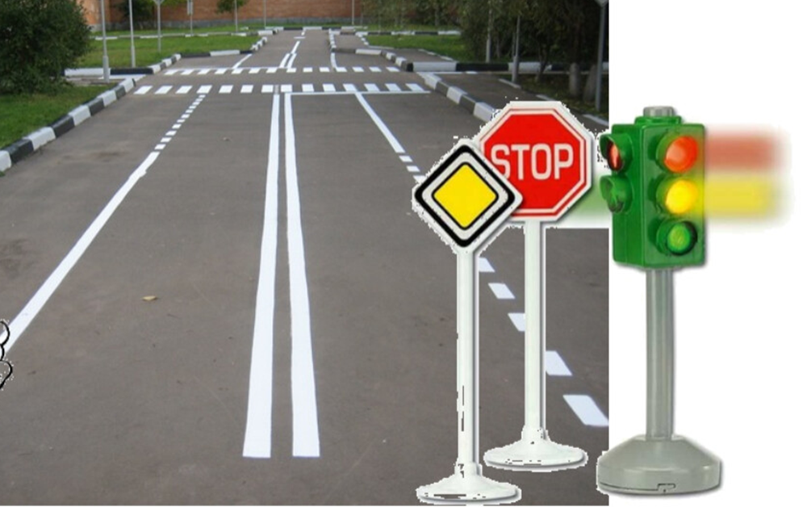
Регулировщик дорожного движения-управляет потоком движения транспорта и пешеходов.

Slide 4

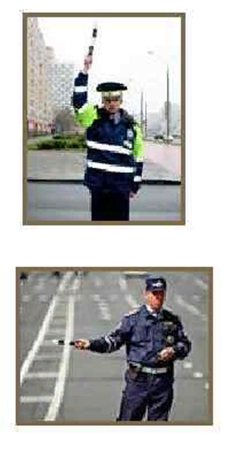
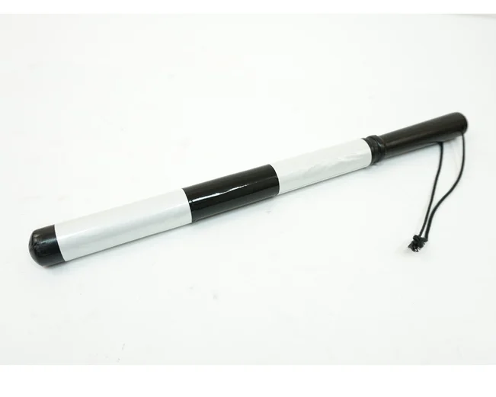
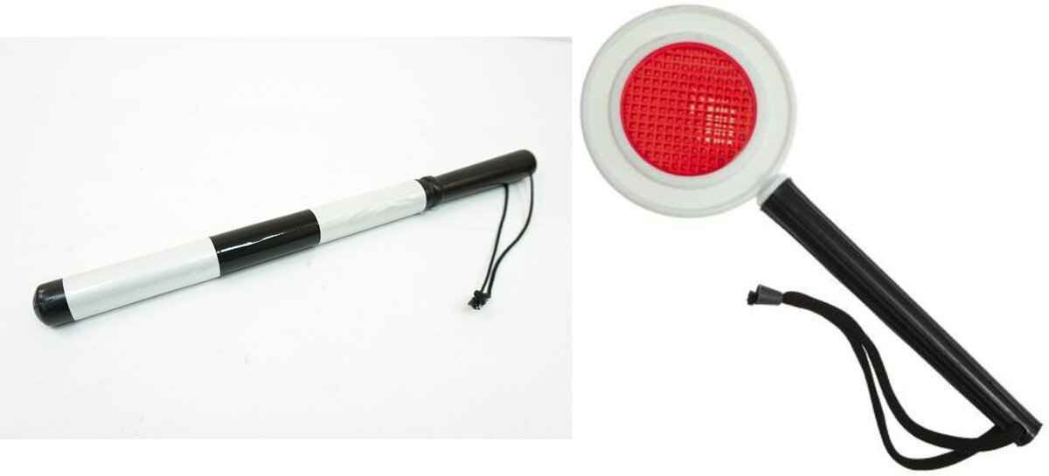
Место регулировщика – в центре перекрёстка.
Сигналами регулировщика являются положения его корпуса и рук. Для лучшей видимости часто применяется жезл с белыми и чёрными полосами. Жезл регулировщика Диск с красным сигналом (световозвращателем)

Slide 5
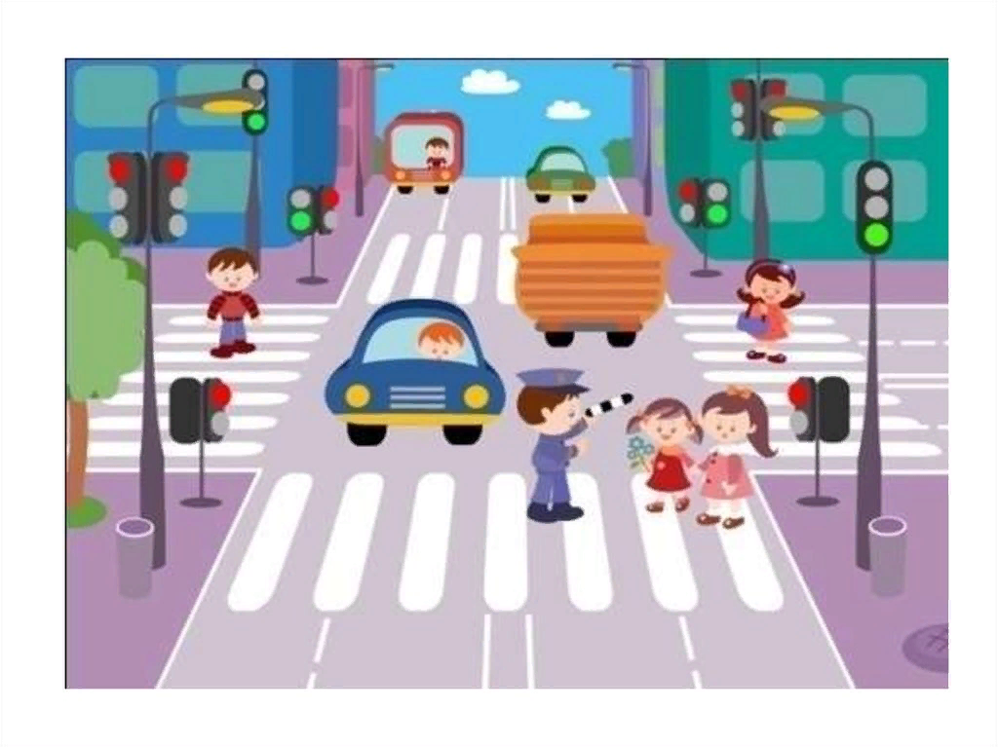

Регулировщику подчиняются все водители и пешеходы.
подчиняются все водители и пешеходы.

Slide 6
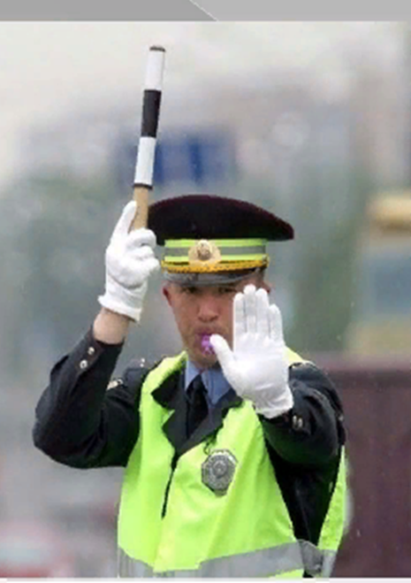
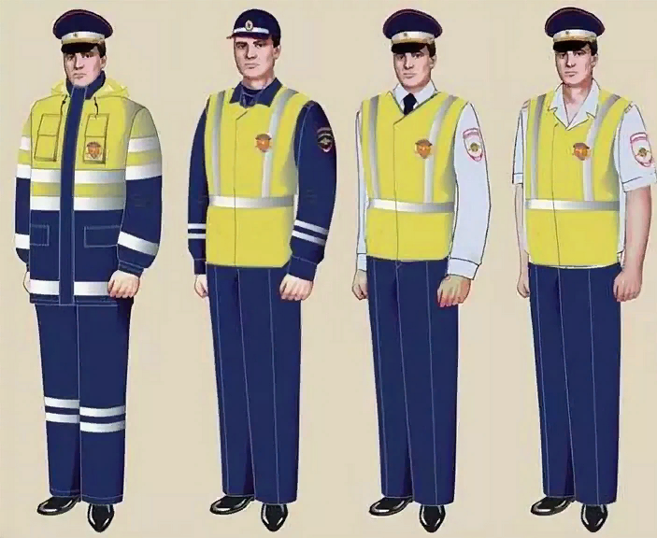
Отличительные знаки и экипировка
Регулировщик должен быть в форменной одежде и (или) иметь отличительный знак и экипировку. К регулировщикам относятся сотрудники полиции и военной автомобильной инспекции, а также работники дорожно-эксплуатационных служб, дежурные на железнодорожных переездах и паромных переправах при исполнении ими своих должностных обязанностей.

Slide 7
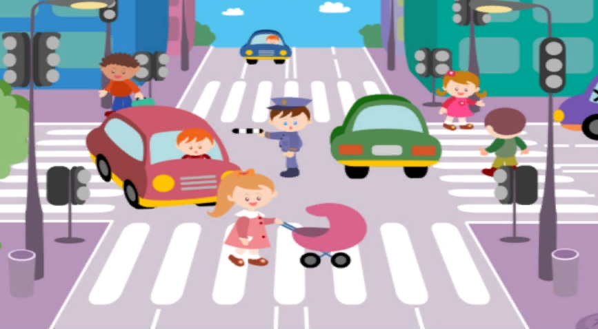

Запомните!
Если на перекрестке движение регулируется светофором и регулировщиком и их сигналы противоречат один другому, то подчиняться надо регулировщику.

Slide 8
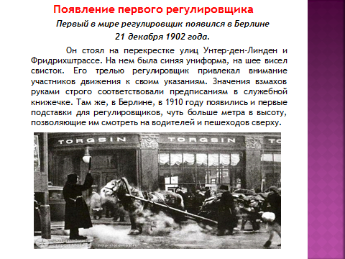
Появление первого регулировщика

Slide 9
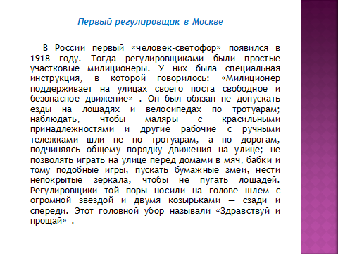
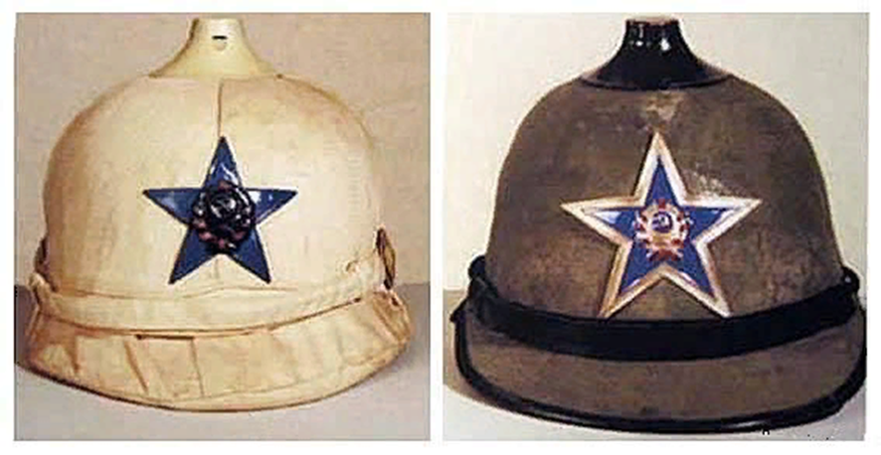
Первый регулировщик в Москве

Slide 10
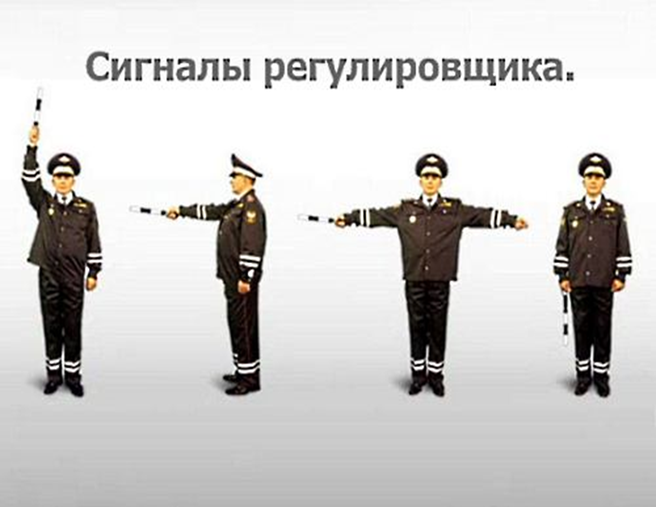
СИГНАЛЫ РЕГУЛИРОВЩИКА

Slide 11
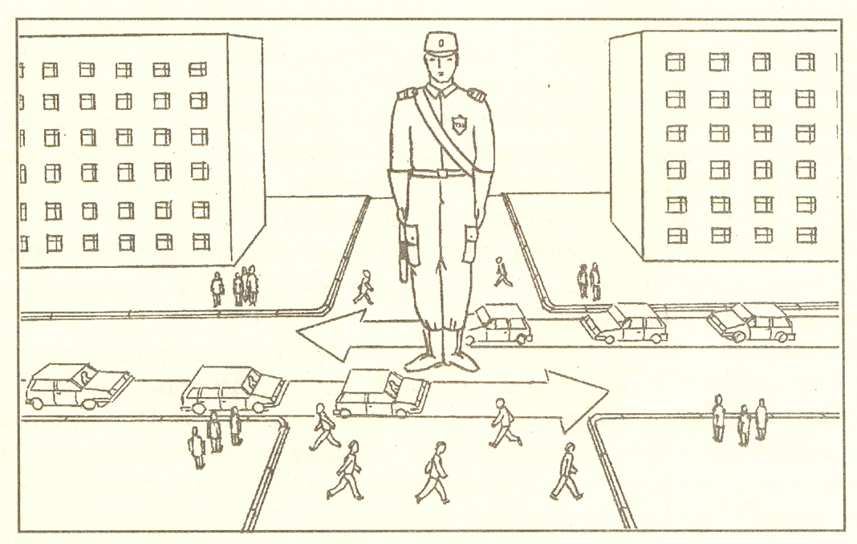

Slide 12
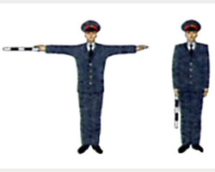
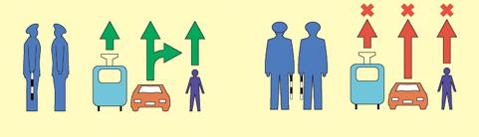
Я стою к тебе лицом —
Потерпи, будь молодцом.
На тебя смотрю я строго -
Значит, занята дорога.

Slide 13
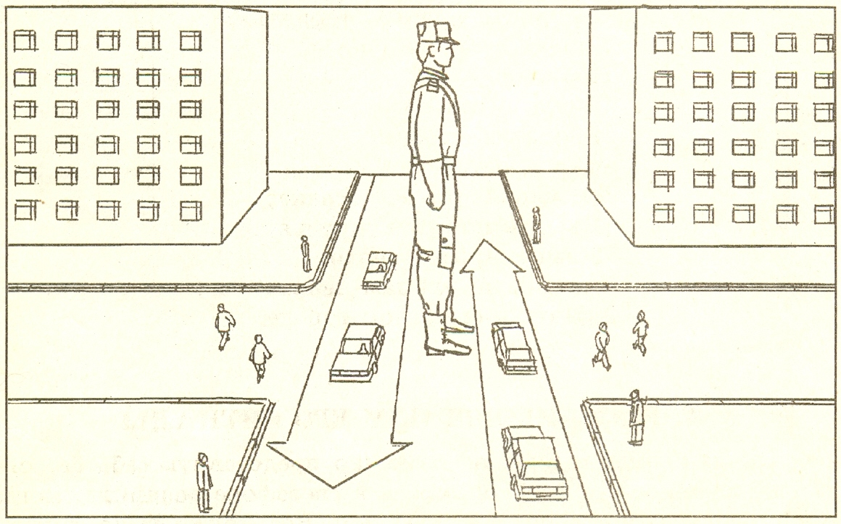

Slide 14
Теперь я боком повернулся —
Путь свободен впереди,
Не зевай, переходи.
Руки вытянул как самолёт,
Показал нам, где проход.

Slide 15
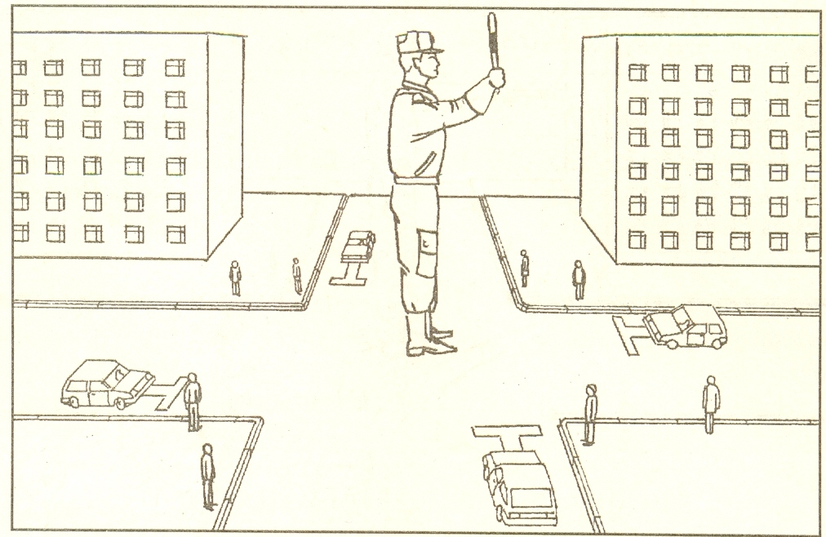

Slide 16
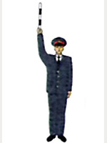

Если руку подниму,
Нет движенья никому.
Руку вытянул он вверх –
Остановка здесь для всех.
Перекрёсток все освободите,
Дальше не езжайте, не идите

Slide 17
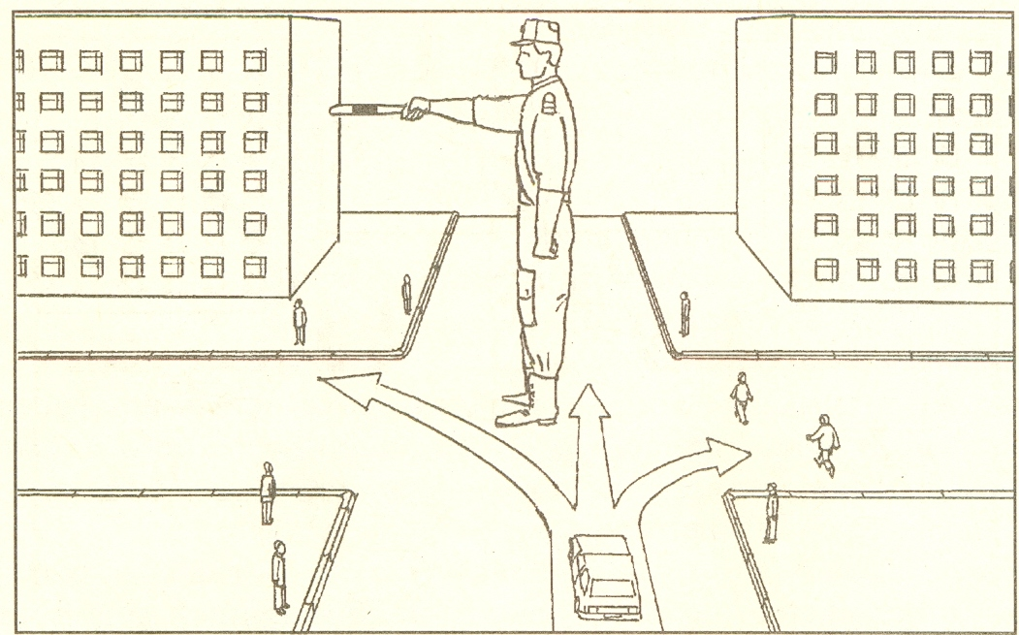

Slide 18
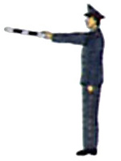
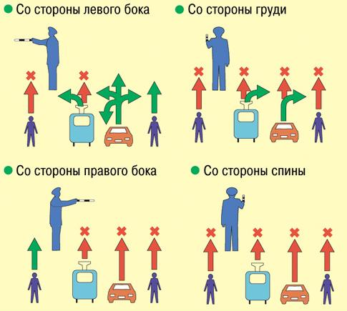
Руку вытянул вперёд –
Только за спиной проход.
Остальным сигнал «Стоять!»
И немного подождать

Slide 19
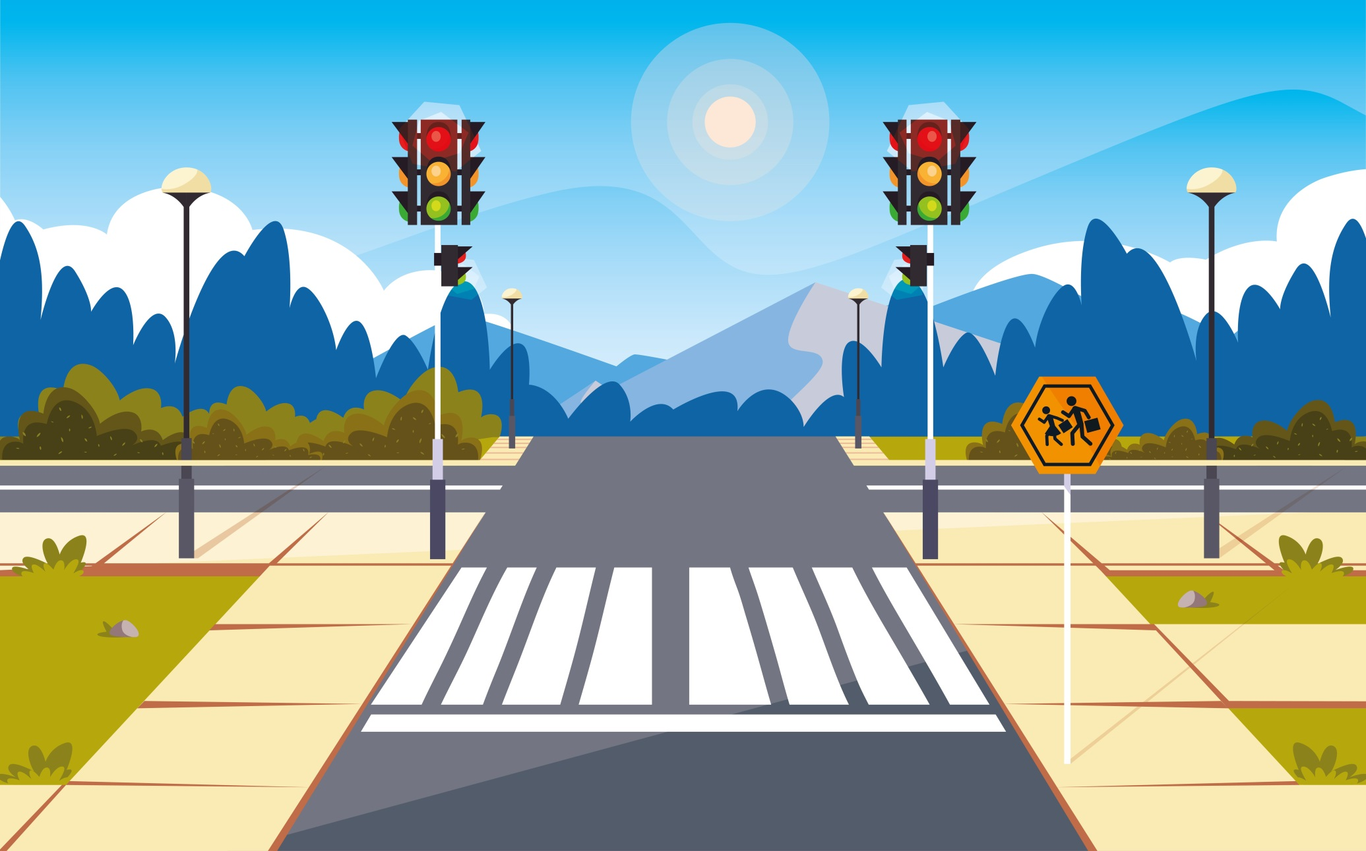

ПРОВЕРЬ СЕБЯ

Slide 20
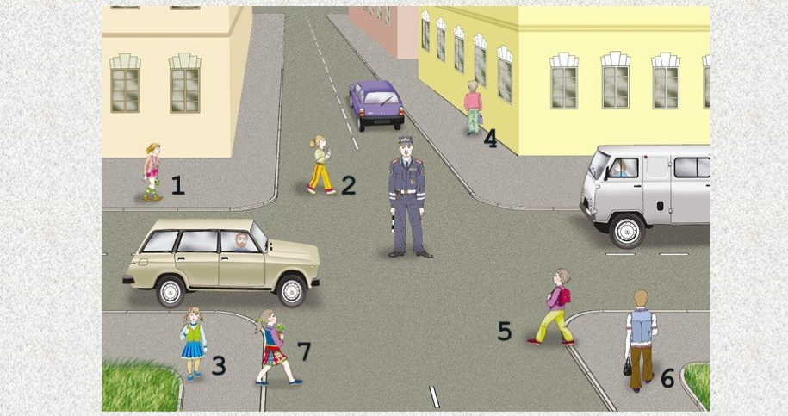

Задание №1
При таком сигнале регулировщика кому
из пешеходов разрешено идти?

Slide 21
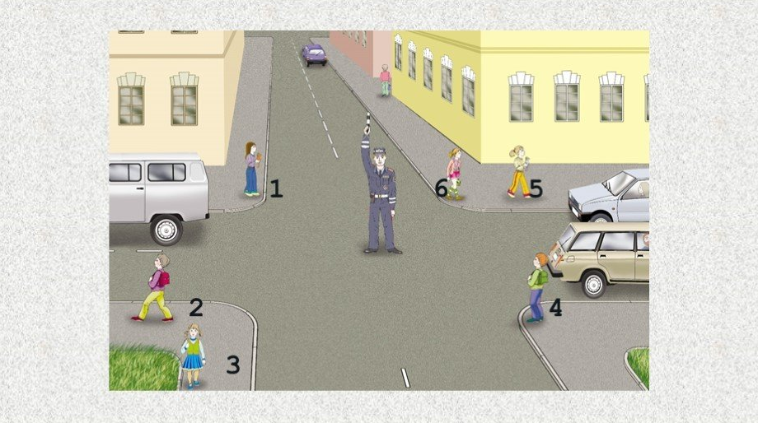
Задание №2
При таком сигнале регулировщика ,кому из пешеходов можно идти?

Slide 22
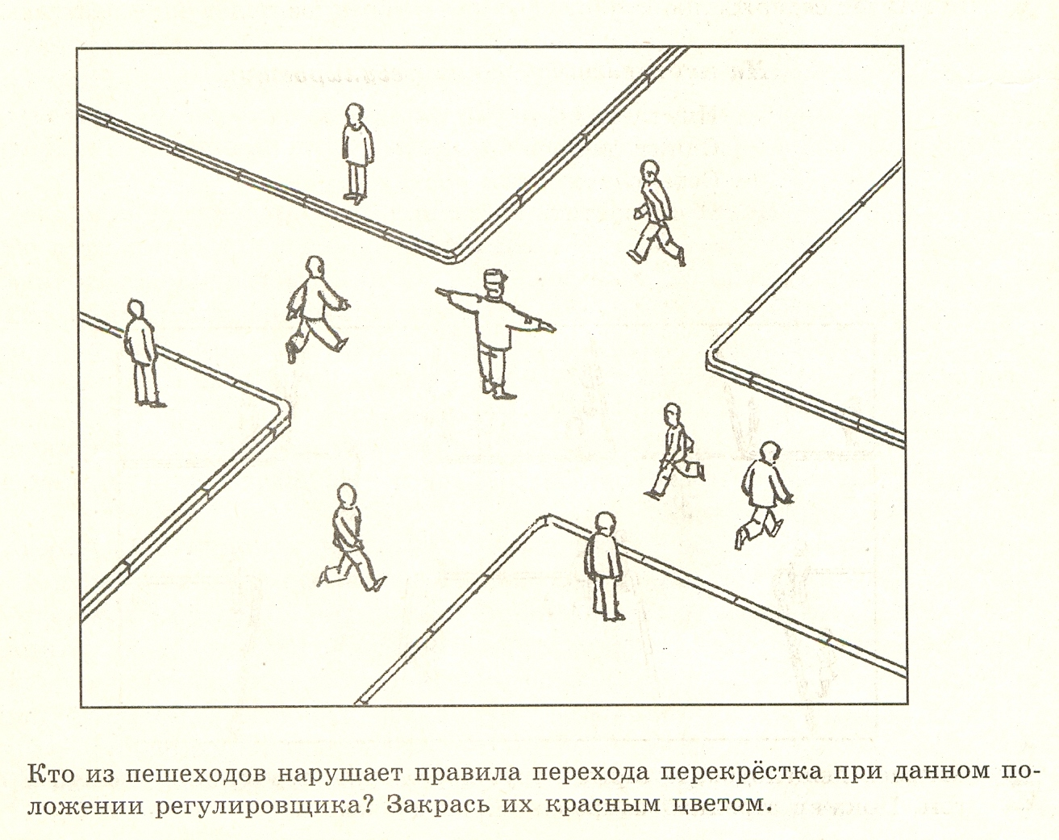

ЗАДАНИЕ №3
Кто из пешеходов нарушает правила перехода перекрёстка при данном положении регулировщика?

Slide 23
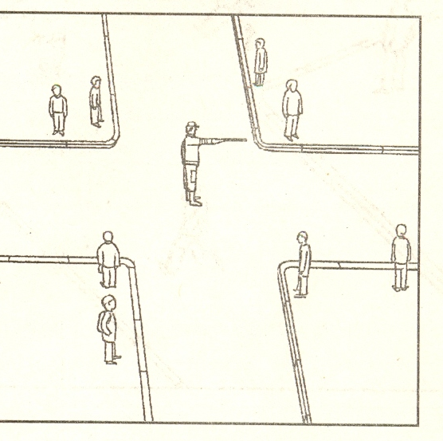

ЗАДАНИЕ №4
Обведи пешеходов, которые могут переходить перекрёсток. Покажи стрелкой направление их движения.

Slide 24
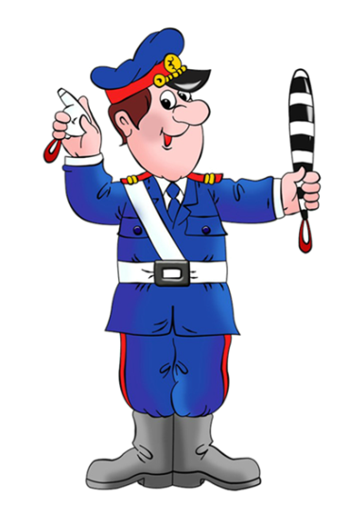
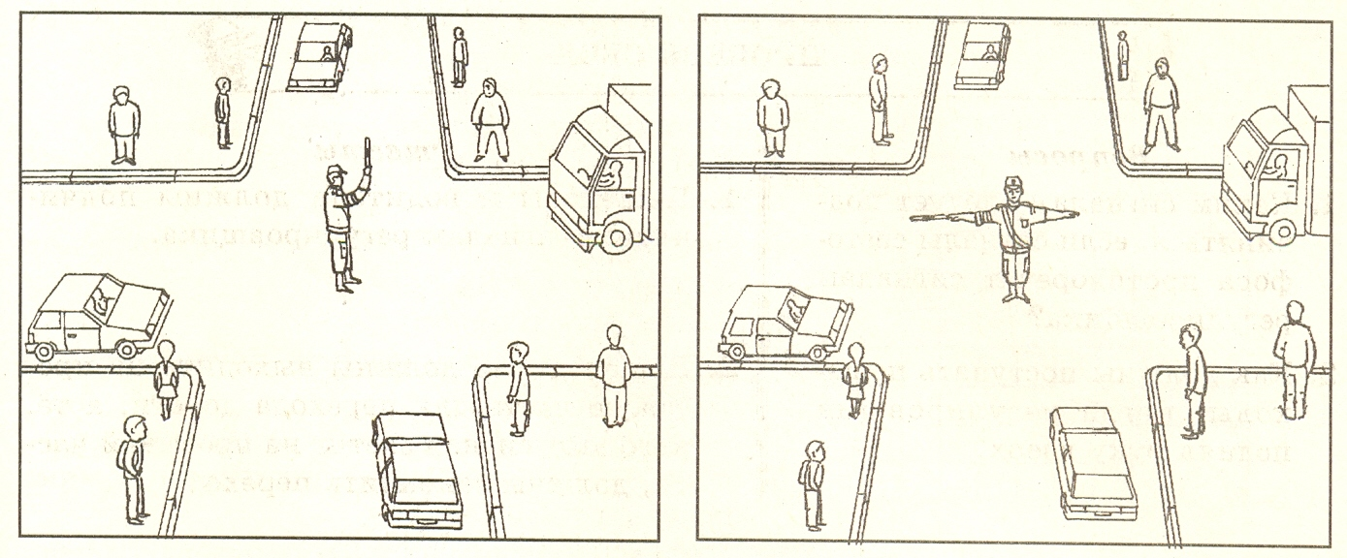
ЗАДАНИЕ №5
Какое из двух положений регулировщика соответствует содержанию стихотворения? Выбранное положение регулировщика обведи.
.
Никто на свете так не может
Одним движением руки
Остановить поток прохожих
И пропустить грузовики.

Slide 25



